Slide 1

Como a prática de TDD influencia no projeto de classes em sistemas orientados a objetos
Mauricio Finavaro Aniche
Orientador: Prof. Dr. Marco Aurélio Gerosa

Slide 2
Agenda
Desenvolvimento Guiado por Testes (TDD)
Motivação da Pesquisa
Planejamento e Execução do Estudo
Trabalhos Relacionados
Análise Quantitativa
Análise Qualitativa e Padrões de Feedback
Ameaças a Validade
Conclusões
Agradecimentos

Slide 3
TDD
Popularizado por Kent Beck [Bec04], a prática sugere ao desenvolvedor que escreva o código de teste antes do código de produção.
Ciclo em 5 etapas: escreva um teste que falha, veja-o falhar, faça o teste passar da maneira mais simples possível, veja-o passar, refatora para remover duplicação de dados e código.

Slide 4
Efeitos da prática
É comum relacionar a prática de TDD com efeitos positivos na qualidade externa do software.
Muitos trabalhos nem mencionam possíveis efeitos da prática no projeto de classes.
Mas muitos autores também afirmam que a prática pode influenciar positivamente no projeto de classes [Bec02], [Mar6], [eNP09], [Ast03].
Grande parte delas se baseia na ideia de que uma classe difícil de ser testada, é uma classe que possivelmente apresenta problemas de projeto.

Slide 5
Popularidade da prática
Questionários feitos por Wambler [Wam10] mostram o crescimento na adoção da prática por parte da indústria.
Empiricamente, notamos também o crescimento pela busca sobre o assunto em eventos ágeis.

Slide 6
Motivação
Apesar dos ditos efeitos da prática sobre o projeto de classes, na verdade pouco se sabe sobre eles.
Fizemos um estudo qualitativo dentro de um evento ágil, e percebemos que os desenvolvedores não souberam afirmar com segurança como a prática de TDD influenciava nos projetos de classe.
Dado a crescente adoção da prática, é importante entender não só se a prática influencia, mas também como se dá essa influência.

Slide 7
Caracterização da Pesquisa
Este trabalho visa entender a influência da prática de TDD no projeto de classes.
A análise se baseou na percepção de programadores atuantes na indústria brasileira de desenvolvimento de software.
Todos eles resolveram um conjunto de problemas em Java, utilizando ou não TDD.
Em seguida, análises quantitativa e qualitativa ajudaram a entender os efeitos da prática.

Slide 8
Objetivo da Pesquisa
O objetivo principal: entender a relação da prática de TDD e as decisões de projeto de classes tomados pelo desenvolvedor.
Qual a influência da prática de TDD no projeto de classes?
Qual a relação entre TDD e as decisões de projeto feitas por um desenvolvedor?
Como a prática de TDD influencia o programador no projeto de classes, do ponto de vista do acoplamento, coesão e complexidade?

Slide 9
Contribuições da Pesquisa
Padrões de feedback da prática de TDD que guiam os desenvolvedores ao longo do projeto de classes.
Protocolo de um estudo qualitativo sobre os efeitos da prática, bem como um conjunto de lições aprendidas.

Slide 10
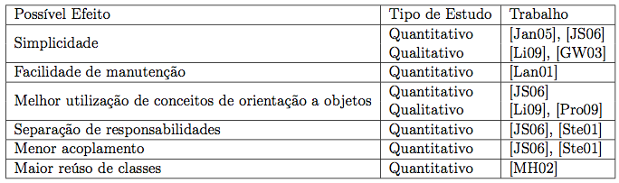
Trabalhos Relacionados

Slide 11
Discussão
Pouco são os trabalhos que avaliam os efeitos da prática no projeto de classes.
E quando o fazem, apenas verificam se “existe algum efeito”.
Não discutem exatamente como isso acontece.
Também não levam em conta a experiência no desenvolvedor (grande parte dos estudos foram feitos com estudantes).
Josefsson [Jos04] comenta que os estudos encontrados na literatura são muito limitados e pouco generalizáveis.

Slide 12
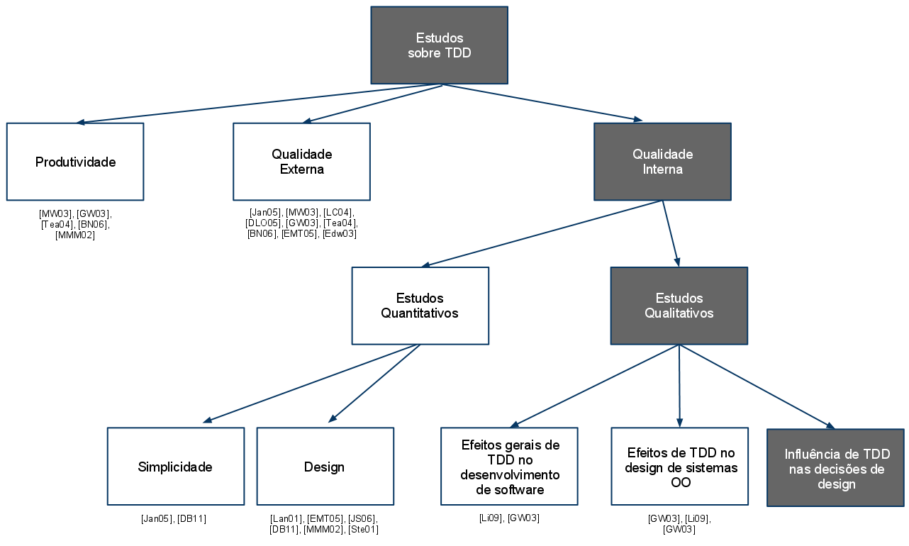
Posição desta pesquisa na literatura

Slide 13
Planejamento do Estudo
Conduzir um estudo experimental em engenharia de software sempre foi uma atividade difícil.
Hoje tem-se considerado melhor a influência de projetos não-técnicos.
Dado a complexidade do problema a ser estudado, optamos por uma pesquisa essencialmente qualitativa.

Slide 14
Estudos qualitativos
Pesquisador como instrumento chave da pesquisa.
Múltiplas fontes de dados.
Análise de dados indutiva.
Visão do participante levada em consideração.
Interpretativa.

Slide 15
Projeto da pesquisa
Participantes foram convidados a resolver problemas em Java, usando ou não a prática de TDD.
A partir dos dados colhidos (questionários e métrica de código), entrevistamos alguns desses participantes.
Com esses dados em mãos, utilizamos técnicas baseadas em Grounded Theory para analisar os dados.

Slide 16
Participantes da Pesquisa
Foram avaliados de acordo com os seguintes critérios:
Experiência em TDD.
Experiência e Desenvolvimento de Software.
Conhecimentos em Java.
Conhecimentos de Testes de Unidade.
Essas informações foram avaliadas a partir de um questionário, que continha questões abertas e fechadas.

Slide 17
Execução do Estudo
Participantes tem 2 horas para resolver 2 problemas.
Um deles usando TDD; outro não.
A ordem dos exercícios e da obrigatoriedade do uso da prática foram randomizados.
Ao final do estudo, respondem um questionário sobre suas as impressões da prática de TDD.
Perguntas sobre a qualidade do código produzido e do possível efeito da prática de TDD sobre o código gerado.

Slide 18
Problemas Propostos
Baseados em workshop dado na Agile Brazil e no IME/USP.
Ao total, mais de 100 pessoas participaram.
No exercício 1, o participante deve implementar uma calculadora de salário, que varia de acordo com o cargo do participante.
No exercício 2, o participante deve fazer com que uma nota fiscal gerada seja enviada para diversos sistemas externos.
No exercício 3, o participante deve fazer uma modificação em um sistema de pagamento de boletos.
No exercício 4, o participante implementa uma sequência de filtros de faturas.

Slide 19
Escolha de candidatos para entrevista
Os dados foram parcialmente analisados.
Leitura dos questionários inicial e pós-experimento.
Avaliação do código gerado com e sem a prática de TDD (princípios SOLID foram utilizados).
Candidatos que apresentaram alguma divergência no que escreveram e no que produziram, foram selecionados.
Apesar do processo, a avaliação do código gerado reflete o ponto de vista do pesquisador.

Slide 20
Entrevista
Entrevista semi-estruturada.
O foco era descobrir como a prática de TDD influencia o programador no projeto de classes.
Sempre que algum ponto era mencionado, eu anotava e depois retomava o ponto para discuti-lo mais a fundo, isoladamente.
Foram gravadas, de maneira a possibilitar que os dados fossem revistos a qualquer momento.

Slide 21
Métricas de Código
Métricas conhecidas pela academia.
Complexidade ciclomática
Fan-Out
Falta de coesão dos métodos (LCOM)
Quantidade de linhas por método
Quantidade de métodos
Ferramenta de cálculo de métrica implementada.

Slide 22
Avaliação do Especialista
Especialistas foram convidados a avaliar os código-fonte gerados.
Avaliaram em diferentes categorias:
Simplicidade
Testabilidade
Qualidade do Projeto de Classes
Especialistas não sabiam quais códigos foram escritos com o uso da prática de TDD.
Ferramenta escrita para capturar avaliação.

Slide 23
Validade e confiabilidade do estudo
Revisão das transcrições.
Verificação de pesquisador auxiliar.
Rastreabilidade dos dados.
Triangulação de diferentes fontes de dados.
Esclarecer os possíveis vieses do estudo.

Slide 24
Estudo piloto
Três pilotos foram executados.
Na primeira execução, descobrimos que 4 exercícios em 2 horas não era factível.
Na segunda execução, o participante teve dificuldades em montar o ambiente. Um caderno junto com um pacote com área de trabalho pronta no Eclipse foi criado.
No terceiro, melhoramos o roteiro de entrevista, ao percebermos diversas perguntas repetidas.

Slide 25
Execução do Estudo
Ao todo, tivemos 25 participantes de 6 diferentes empresas.
A grande maioria não era experiente em TDD (40% deles afirmam que começaram usar a prática apenas no último ano, e 52% deles entre 1 e 3 anos).
24% desenvolve software entre 4 a 5 anos. 28% deles faz isso entre 6 a 10 anos.
64% utilizam Java no dia a dia, mas todos afirmam conhecer Junit.
64% deles utilizam objetos dublês.

Slide 26
Na academia
21 estudantes do IME/USP.
Surpreendentemente, 90% afirmam não conhecer Java.
61% não conheciam TDD e 76% conhecem objetos dublês na teoria.
Por causa desses números, nenhum participante da academia foi selecionado para a entrevista.

Slide 27
Análise Quantitativa
O teste estatístico escolhido foi Wilcoxon.
Classes e métodos separados em 2 grupos: produzidos com e sem TDD.
Olhamos apenas para o “lado” onde supostamente códigos produzidos com TDD possuem valores de métricas menores que os códigos produzidos sem TDD.

Slide 28
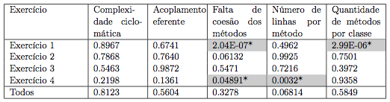
Métricas de código na indústria

Slide 29
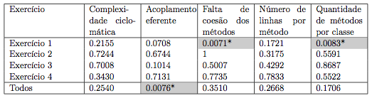
Métricas de código na academia

Slide 30
Relação com Experiência
Ao separarmos os códigos produzidos de acordo com a experiência do participante, percemos que ela não fez diferença na qualidade do código gerado.
Com exceção da falta de coesão dos métodos, que apresentou diferença no grupo que era experiente tanto em desenvolvimento de software quanto em TDD.

Slide 31

Avaliação dos especialistas na indústria

Slide 32

Avaliação dos especialistas na academia

Slide 33
Discussão
Não foram encontradas diferenças entre os códigos produzidos com e sem TDD, do ponto de vista das métricas de código e dos especialistas convidados.
Os motivos disso precisam ser entendidos.

Slide 34
Análise Qualitativa
Participantes, em sua maioria, afirmaram que a prática de TDD não teria feito qualquer diferença no código gerado.
A principal justificativa foi a de que a experiência e conhecimento em orientação a objetos os guiaram durante a resolução dos exercícios.
Dois exemplos foram dados pelos participantes.
Um deles comentou que fez uso de um Padrão de Projeto que aprendera dias antes.
Outro comentou que seus estudos sobre os princípios SOLID lhe ajudaram.

Slide 35
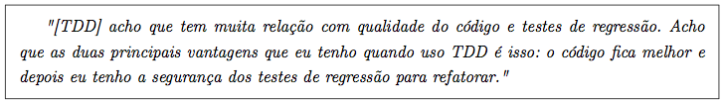
Efeitos na qualidade externa
Segundo eles, TDD tem efeitos na qualidade externa do sistema.

Slide 36

Efeitos na qualidade interna
Apesar de afirmarem que TDD não faria diferença no código, todos eles afirmaram que enxergam benefícios no projeto de classes quando usam TDD.
Segundo eles, o ideal é unir a prática de TDD com a experiência.

Slide 37

Segurança na refatoração
11 participantes afirmaram que os testes gerados durante a prática dão segurança para refatorar código.
Um participante inclusive mencionou uma experiência real.
Experiência foi novamente mencionada.

Slide 38

Passos menores e simplicidade
TDD sugere passos de bebê.
Oito participantes afirmaram que tomar passos menores lhes ajudam a pensar melhor no projeto de classes.
Um deles afirmou que a ideia de ter um objetivo mais curto, aumenta o foco.

Slide 39
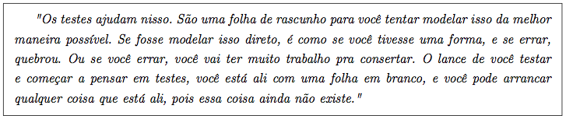
Espaço para pensar
Testes são como “folha de rascunho”, onde o desenvolvedor pode pensar melhor sobre o projeto de classes.
Segundo eles, quando não fazem TDD, eles estão tão focados no código que estão escrevendo que acabam por não pensar no projeto de classes.

Slide 40
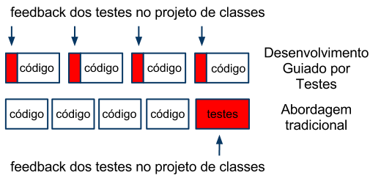
Feedback mais rápido
Praticantes afirmaram que TDD dá feedback constante ao desenvolvedor.

Slide 41

Busca pela testabilidade
Muitos afirmaram que a grande maneira na qual a prática influencia no projeto de classes é observando a relação entre código difícil de testar e um projeto de classes com problemas.
Código mais fácil de invocar.
Código menos acoplado.
Código mais simples.

Slide 42
Padrões de Feedback
Levantamos um conjunto de padrões de feedback que a prática de TDD pode dar ao desenvolvedor.
Alguns deles vão de encontro ao que outros autores já comentaram.
Esses padrões foram separados em:
Padrões de Acoplamento.
Padrões de Coesão.
Padrões de Falta de Abstração.

Slide 43
Padrões ligados à coesão
Muitos Testes para um Método.
Muitos Testes para uma Classe.
Cenário Muito Grande.
Testes Em Método Que Não É Público.

Slide 44
Muitos Testes Para um Método
Quando um único método necessita de diversos testes para garantir seu comportamento, o método em questão provavelmente é complexo e/ou possui diversas responsabilidades. Códigos assim possuem geralmente diversos caminhos diferentes e tendem a alterar muitos atributos internos do objeto, obrigando o desenvolvedor a criar muitos testes, caso queira ter uma alta cobertura de testes. A esse padrão, demos o nome de Muitos Testes Para Um Método.

Slide 45
Muitos Testes Para Uma Classe
O mesmo pode ser entendido quando o desenvolvedor escreve muitos testes para a classe como um todo. Classes que expõem muitos métodos para o mundo de fora também tendem a possuir muitas responsabilidades. Chamamos este padrão de Muitos Testes Para Uma Classe.

Slide 46
Cenário Muito Grande
Outro problema de coesão pode ser encontrado quando o programador sente a necessidade de escrever cenários de teste muito grandes para uma única classe ou método. É possível inferir que essa necessidade surge em códigos que lidam com muitos objetos e fazem muita coisa. Nomeamos esse padrão de Cenário Muito Grande.

Slide 47
Testes em Método Que Não É Público
Um padrão não explicitamente levantado pelos participantes, mas notado por nós, é quando o desenvolvedor sente a necessidade de se testar um método que não é público. Métodos privados geralmente servem para transformar o método público em algo mais fácil de ler. Ao desejar testá-lo de maneira isolada, o programador pode estar de frente a um método que possua uma responsabi- lidade suficiente para ser alocada em uma outra classe. A esse padrão, chamamos de Testes em Método Que Não É Público.

Slide 48
Padrões Ligados ao Acoplamento
Objetos Dublê em Excesso
Objetos Dublê não Utilizados

Slide 49
Objetos Dublê em Excesso
O uso abusivo de objetos dublês para testar uma única classe indica que a classe sob teste possui problemas de acoplamento. É possível deduzir que uma classe que faz uso de muitos objetos dublês depende de muitas classes, e portanto, tende a ser uma classe instável. A esse padrão, demos o nome de Objetos Dublê em Excesso.

Slide 50
Objetos Dublê não Utilizados
Outro padrão percebido por nós é a criação de objetos dublês que não são utilizados em alguns métodos de testes. Isso geralmente acontece quando a classe é altamente acoplada, e o resultado da ação de uma dependência não interfere na outra. Quando isso acontece, o programador acaba por escrever conjuntos de testes, sendo que, em alguns deles lidam com um sub-conjunto dos objetos dublês, enquanto outros testes lidam com o outro sub-conjunto de objetos dublês. Isso indica um alto acoplamento da classe, que precisa ser refatorada. A esse padrão demos o nome de Objetos Dublê Não Utilizados.

Slide 51
Padrões Ligados à Falta de Abstração
Mesma Alteração em Diferentes Testes.
Testes Repetidos para Entidades Diferentes.
Interface não Amigável.
Condicional no Nome do Teste.

Slide 52
Testes Repetidos
A falta de abstração geralmente faz com que uma simples mudança precise ser feita em diferentes pontos do código. Quando uma mudança acontece e o programador é obrigado a fazer a mesma alteração em diferentes testes, isso indica a falta de uma abstração correta para evitar a repetição desnecessária de código. A esse padrão damos o nome de Mesma Alteração Em Diferentes Testes. Analogamente, o programador pode perceber a mesma coisa quando ele começa a criar testes repetidos para entidades diferentes. Chamamos esse padrão de Testes Repetidos Para Entidades Diferentes.

Slide 53
Interface não Amigável
Quando o desenvolvedor começa o teste e percebe que a interface pública da classe não está amigável, pode indicar que abstração corrente não é clara o suficiente e poderia ser melhorada. A esse padrão, chamamos de Interface Não Amigável.

Slide 54
Condicional no Nome do Teste
Outro padrão não mencionado explícitamente pelos participantes é a existência da palavra "se" no nome do teste. Testes que possuem nomes como esse geralmente indicam a existência de um "if" na implementação do código de produção. Essas diversas condições podem, geralmente, ser refatoradas e, por meio do uso de poliformismo, serem eliminadas. A falta de abstração nesse caso é evidenciada pelo padrão Condicional No Nome Do Teste.

Slide 55
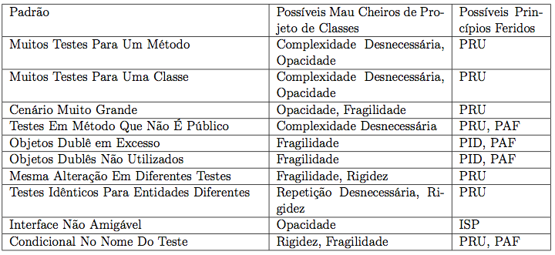
Relação dos princípios e SOLID

Slide 56
Ameaças a Validade
Alguns pontos podem ameaçar os dados encontrados por esta pesquisa.

Slide 57
Validade de Construção
Exercícios de pequeno porte.
Eles são pequenos perto do mundo real, mas participantes afirmaram que todos eles contém problemas parecidos com os que enfrentam no dia a dia.

Slide 58
Validade Interna
Efeitos recentes de TDD na memória
Por serem praticantes de TDD, eles podem ter “esquecido” como é pensar no projeto de classes. Por esse motivo, todos participantes resolveram exercícios com e sem TDD.
Exercícios inacabados
Alguns participantes não terminaram a implementação dos exercícios. Isso pode ter afetado a análise das métricas de código.
Influência do Pesquisador
Em uma pesquisa qualitativa, o pesquisador faz a diferença. Por esse motivo, outro pesquisador revisou os resultados encontrados dessa pesquisa.

Slide 59
Validade Externa
Desejabilidade social
Enviesamento pela desejabilidade social é o termo científico usado para descrever a tendência dos participantes de responder às questões de modo que sejam bem vistos pelos outros membros da comunidade [CM60].
Eliminamos toda e qualquer informação dada, mas não justificada pelo participante.
Quantidade de participantes insuficiente
Não suficiente para generalizar os resultados encontrados.

Slide 60
Lições Aprendidas
Deixar ambiente fácil de ser configurado.
Muitos participantes de uma só vez dificultam o trabalho do pesquisador.
Estudos com estudantes levam mais tempo para serem executados.
Participantes da indústria são difíceis de encontrar (e os mais diversos problemas podem acontecer).
Apenas um piloto fez o estudo por completo, devido a limitações de tempo.

Slide 61
Conclusões
A prática de TDD pode influenciar no processo de criação do projeto de classes.
No entanto, ao contrário do que é comentado pela indústria, a prática de TDD não guia o desenvolvedor para um bom projeto de classes de forma automática; a experiência e conhecimento do desenvolvedor são fundamentais ao criar software orientado a objetos.
A prática, por meio dos seus possíveis feedbacks em relação ao projeto de classes pode servir de guia para o desenvolvedor. Esses feedbacks, quando observados, fazem com que o desenvolvedor perceba problemas de projeto de classes de forma antecipada, facilitando a refatoração do código.

Slide 62
Trabalhos Futuros
Continuar a busca por outros padrões.
Avaliar se um desenvolvedor que conhece os padrões aqui levantados encontram problemas de projeto antes de desenvolvedores que não conhecem os mesmos.

Slide 63
Produções ao longo do mestrado
Artigo entitulado Most Common Mistakes in Test-Driven Development Practice: Results from an Online Survey with Developers, aceito no Primeiro Workshop Internacional sobre TDD, em 2010.
Artigo entitulado What Concerns Beginner Test-Driven Development Practitioners: A Qua- litative Analysis of Opinions in an Agile Conference, aceito no WBMA em 2011.
Relato de experiência entitulado Increasing Learning in an Agile Environment: Lessons Learned in an Agile Team, aceito no Agile de 2011.
Curso sobre evolução de software no CBSoft 2011.
Apresentação sobre TDD e seus possíveis efeitos no projeto de classes na QCON 2011.
Escrita da ferramenta de mineração de repositório de códigos rEvolution, utilizado para calcular as métricas em cima do código produzido pelos participantes.

Slide 64
Resultados Esperados
Nós esperamos que o resultado deste estudo ajude desenvolvedores de software a antecipar pro- blemas de projeto de classes, gerando melhorias constantes e, por consequência, diminuindo o custo de manutenção e evolução do sistema.
Além disso, esperamos que agora o ditado sobre a influência de TDD no projeto de classes esteja melhor explicado, e que desenvolvedores entendam que experiência e conhecimento em boas práticas de codificação são necessários para que TDD os guie em direção a um bom projeto de classes.

Slide 65
Agradecimentos
Gostaria de agradecer ao prof. Marco por ter me ensinado mais do que eu poderia imaginar ao longo destes 3 anos.
Gostaria de agradecer aos profs. Rafael e Ismar que me deram excelentes feedbacks na banca de qualificação.
Agradeço também a toda minha família, namorada e amigos, que me apoiaram o tempo todo!
Por fim, agradeço a todos que participaram do meu estudo!

Slide 66

Não ganhei uma bola…
Obrigado, pai!

